Slide 1
小白的数据分析之路
组长：牟金腾 数据建模
成员：沈钰霖，张嘉昱 资料整合与PPT制作
李诗雨，张海燕，冯路凯 数据预处理

Slide 2
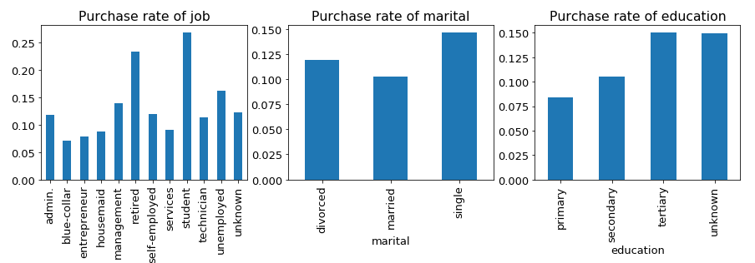

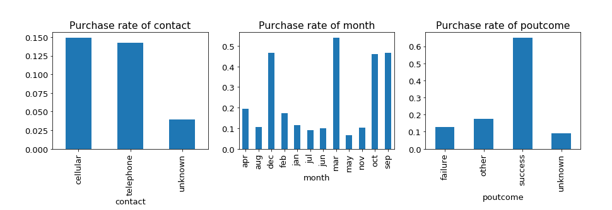
String

Slide 3
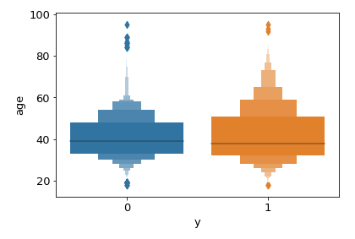
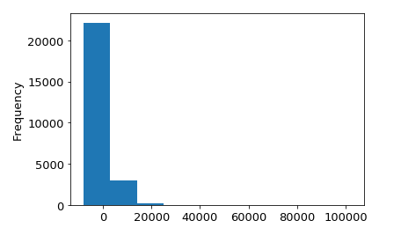
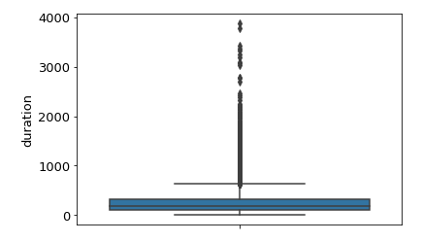
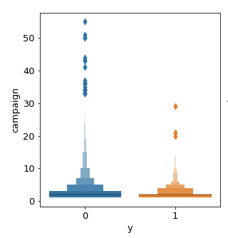
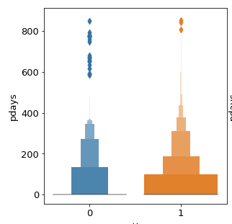
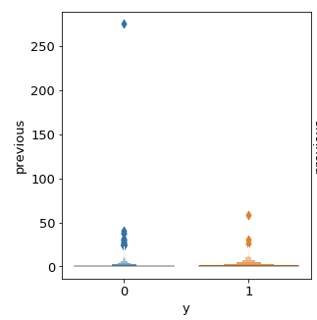
age
年龄
Balance
每年账户的平均余额
Duration
最后一次联系的交流时长
campaign
本次活动中，与该用户交流的次数
Pdays
距离上次活动最后一次联系该用户，过去了多久
Previous
在本次活动之前，与该用户交流过的次数
num

Slide 4
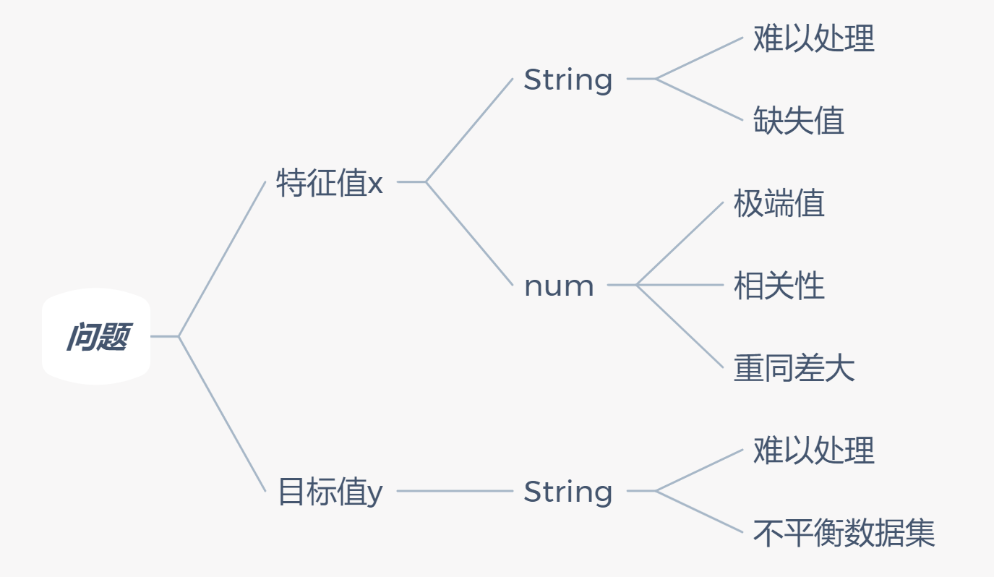

Slide 5
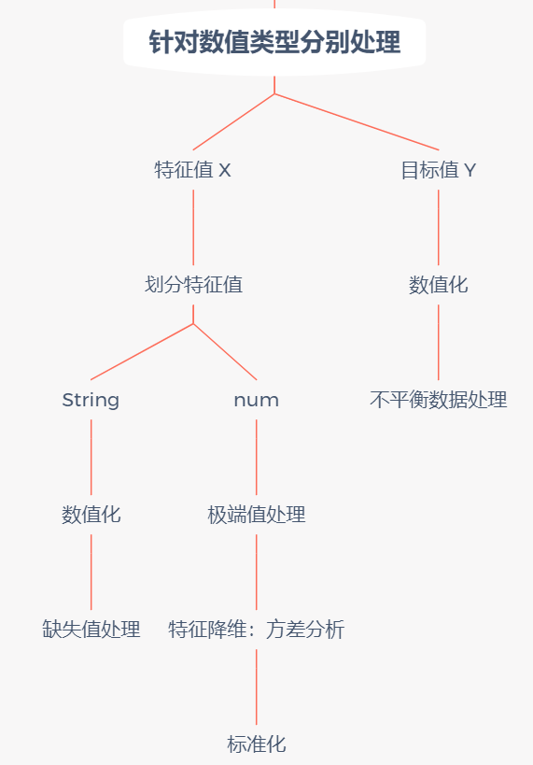
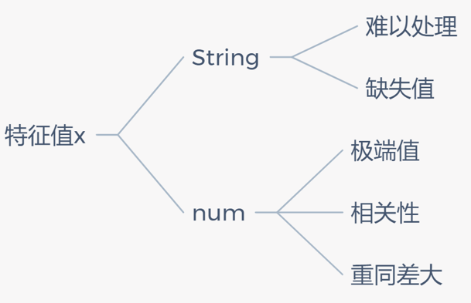


Slide 6
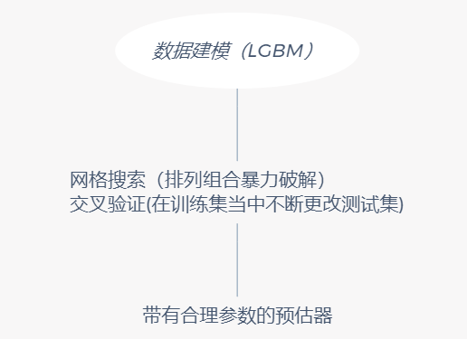

Slide 7
